Slide 1
Atmintis gyva, nes liudija... Laisvės gynėjų dienai – 30 metų

Slide 2
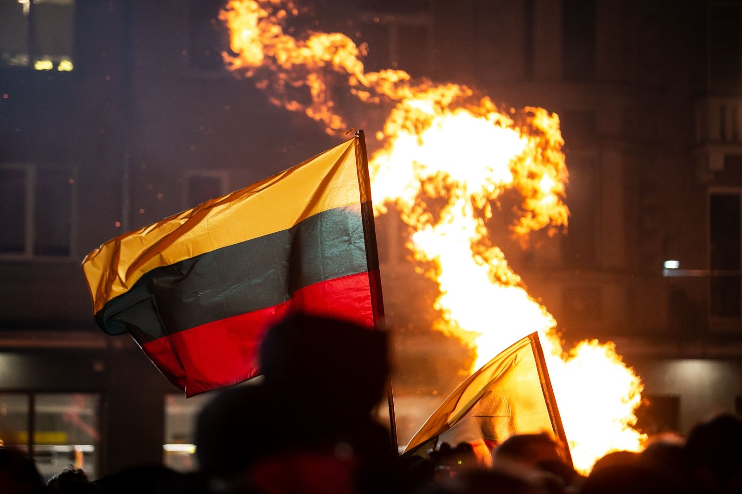
Prieš 30 metų mus tikėjosi įbauginti ir nutildyti, bet, susikibę rankomis, mes išsaugojome savąją Laisvę. Apgynėme ją ne ginklais, o drąsa ir vienybe, apgynėme ją dainomis ir susitelkimu, apgynėme trokšdami gyventi čia, laisvoje Lietuvoje, mūsų visų namuose.

Slide 3
Žmogus negali būti laimingas be laisvės
(Dantė)

Slide 4
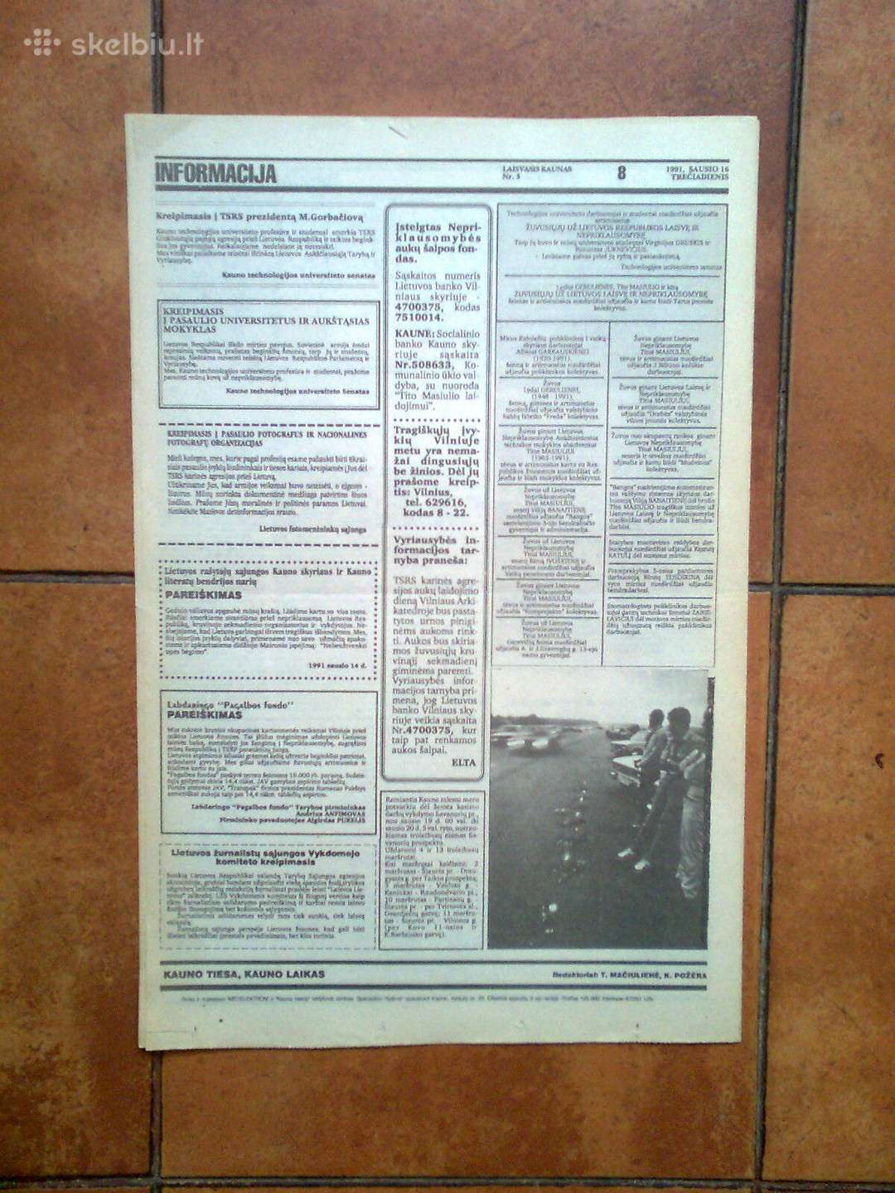
Laisvė – tarsi amžinai žydinti gėlė
(Arūnė 8 kl.)

Slide 5
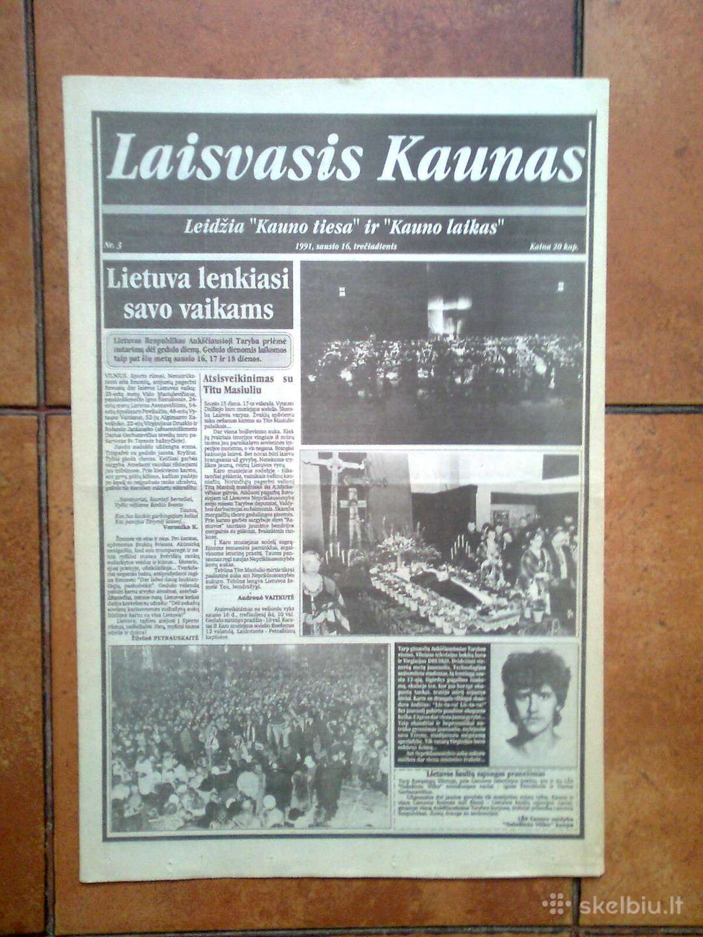
Laisvė – aukščiausias tautos gėris
(A. Francas).

Slide 6
Laisvė reiškia atsakomybę. Štai kodėl dažnas jos bijo.
(George Bernard Shaw)

Slide 7
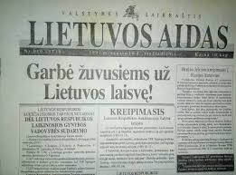
Kai iš žmogaus atimate viską, negalite jo valdyti. Jis ir vėl laisvas.
(Aleksandras Soldženicynas)

Slide 8
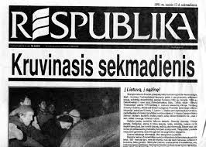
Kokie bus mokslininkai, menininkai, mokytojai, teisėjai, šventintojai, bet ir kokie didžiųjų ūkių ir pramonės įstaigų valdininkai, toliau
valdininkai ir žmonių atstovai, toks bus visos tautos likimas. Jeigu šiems žmonėms nebus svarbus laisvės klausimas, tautos nepriklausomybei
tikrai grės pavojus.
(Vydūnas, Raštai; t, III. Vilnius: Mintis , 1992, p. 257 – 261)

Slide 9
Tik laisvė leidžia gyventi visavertį normalų
žmogaus gyvenimą.
(Valdas Adamkus)

Slide 10
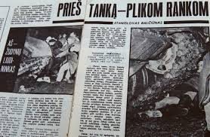
Mes esame tikrai laisvi, kai išsaugojame sugebėjimą svarstyti savarankiškai, kai būtinybė nepriverčia mus ginti svetimų nuomonių. (Ciceronas)

Slide 11
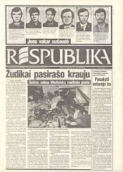
Laisvė man yra viskas. Tai – didžiausia mano gyvenimo laimė ir dovana. Nelaisvėje nepajėgčiau būti savimi, domėtis tuo, kas man svarbu, man būtų tekę slapstytis, kitaip tariant, nelaisvėje aš tiesiog nebūčiau
išgyvenęs. Laisvė man reiškia laimę ir gyvenimą.
Leonidas Donskis

Slide 12
Laisvės reikia mokytis. Laisvei reikia drąsos.
Laisvė yra iššūkis ne tik atsirinkti - laisvė taip pat yra ir iššūkis sustoti.
(aktorė Aldona Vilutytė)

Slide 13
Laisvė – tarsi rojus, kuriame taip šviesu ir saulėta. Jame gyvena įvairių tautų įvairių įsitikinimų žmonės. Šioje erdvėje nėra jokio pažeminimo, pykčio, niekas nežvangina ginklais. Visi dirba ir gyvena laimingai.
(Gediminas 8 kl.).

Slide 14
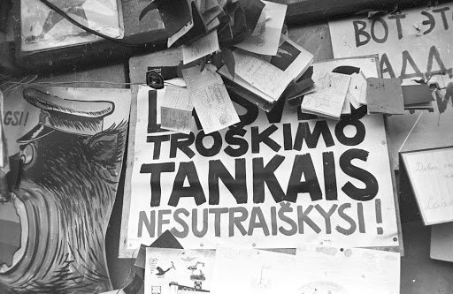
“Šiandien, kai Sausis mums reiškia bendrystę ir artumą, kai jis reiškia nebe tamsą, o šviesą, visi kartu turime džiaugtis, kad Laisvė užaugino darnią ir siekiančią Lietuvą. Kad Laisvė mus išmokė svajoti ir veikti. Šiandien mes galime didžiuotis – mūsų Laisvė užaugo”.
LRT (Lietuvos radijas ir televizija)
https://www.lrt.lt/projektai/sausio-13

Slide 15
Atmintis gyva, nes liudija... Laisvės gynėjų dienai – 30 metų

